Slide 1
第5章 ADO.NET技术
5.1 ADO.NET简介
5.2 ADO.NET五大对象
5.3 数据库访问模式
5.4 使用ADO.NET技术操作数据

Slide 2
5.1 ADO.NET简介
5.1.1 相关概念
5.1.2 ADO.NET的结构

Slide 3
5.1.1 相关概念
COM是微软公司为了计算机工业的软件生产更加符合人类的行为方式开发的一种新的软件开发技术。在COM构架下，人们可以开发出各种各样的功能专一的组件，然后将它们按照需要组合起来，构成复杂的应用系统。
微软公司的ADO (ActiveX Data Objects) 是一个用于存取数据源的COM组件。
ADO提供了编程语言和统一数据访问方式OLE DB的一个中间层。OLE 全称是 Object Link and Embed，即对象连接与嵌入。ADO允许开发人员编写访问数据的代码而不用关心数据库是如何实现的，而只用关心到数据库的连接。

Slide 4
5.1.1 相关概念
ADO.NET是微软提出的访问数据库的一项新技术。
ADO.NET的名称起源于ADO，是ADO的升级版本，是一个类库，主要用于.NET Framework平台对数据的操作。它提供一致的对象模型，可以存取和编辑各种数据源的数据，为这些数据源提供一致的数据处理方式。
之所以使用ADO.NET名称，是因为Microsoft希望表明这是在.NET编程环境中优先使用的数据访问接口。

Slide 5
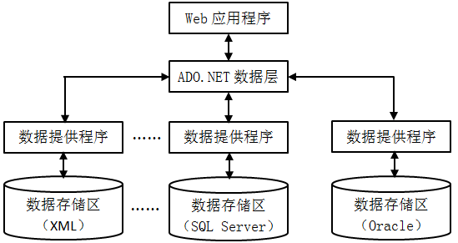
5.1.2 ADO.NET的结构
ADO.NET采用了层次管理模型，各部分之间的逻辑关系如图5.1所示。

Slide 6

5.1.2 ADO.NET的结构
ADO.NET模型的最顶层是Web应用程序，中间是ADO.NET数据层和数据提供程序。
在这个层次中，数据提供程序相当于ADO.NET的通用接口，各种不同的数据源要使用不同的数据提供程序。它相当于一个容器，包括一组类及相关的命令，它是数据源DataSource与数据集DataSet之间的桥梁，负责将数据源中的数据读入到数据集中，也可将用户处理完毕的数据集保存到数据源中。

Slide 7
5.2 ADO.NET五大对象
5.2.1 Connection对象
5.2.2 Command对象
5.2.3 DataReader对象
5.2.4 DataAdapter对象
5.2.5 DataSet对象

Slide 8
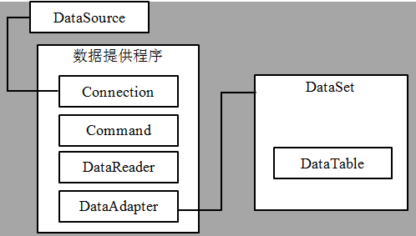
ADO.NET的组件
ADO.NET提供了两个主要的组件来访问和操作数据，它们分别是.NET Framework 数据提供程序和数据集DataSet。
  数据集DataSet临时存储应用程序从数据源读取的数据，可对数据进行各种操作；
  数据提供程序用于建立数据集和数据源的连接。

Slide 9
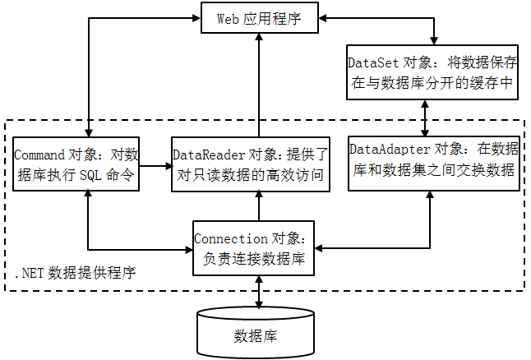
ADO.NET五大对象
5.2.1 Connection对象
5.2.2 Command对象
5.2.3 DataReader对象
5.2.4 DataAdapter对象
5.2.5 DataSet对象

Slide 10
.NET Framework 数据提供程序
.NET Framework 数据提供程序包括的4个对象提供了对数据库的各种不同的访问功能，对于不同的数据库，区别仅是前缀不同
  连接SQL Server数据库使用的对象名称为SqlConnection、SqlCommand、SqlDataReader、SqlDataAdapter
  连接Access数据库使用的对象名称为OleDbConnection、OleDbCommand、OleDbDataReader、OleDbDataAdapter
  连接Oracle数据库使用的对象名称是OracleConnection、OracleCommand、OracleDataReader、OracleDataAdapter。

Slide 11
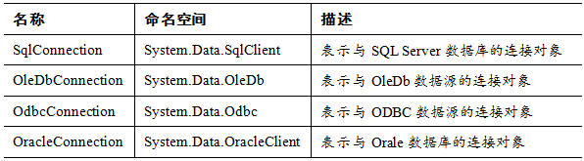
5.2.1 Connection对象
使用Connection对象可以实现与数据库的连接。
不同的数据源都对应着不同的Connection对象。具体Connection对象如表所示。对于Command对象、DataReader对象和DataAdapter对象也是如此。

Slide 12
5.2.1 Connection对象
Connection对象的常用属性
  ConnectionString属性：保存Connection对象的数据库连接字符串，可以使用该属性获取或设置数据库的连接字符串。
  State属性：用来显示当前Connection对象的状态，有Open和Closed两种状态。
Connection对象的常用方法
  Open()方法：使用Open()方法打开数据库连接。
  Close()方法：使用Close()方法关闭数据库连接。
使用Connection对象连接数据库
  定义数据库连接字符串
  创建Connection对象
  打开数据库连接
  连接对象名.Open();

Slide 13
定义数据库连接字符串
使用Windows身份验证
  也叫信任连接，这种连接方式有助于在连接到SQL Server时提供安全保护，因为它不会在连接字符串中公开用户ID和密码，是安全级别要求较高时推荐的数据库连接方法。其连接字符串语法格式如下所示：
  string ConnStr = “Server=服务器名或IP; Database=数据库名;Integrated Security=True; “;
使用SQL Server身份验证
  也叫非信任连接，这种连接方式把未登录的用户ID和密码写在连接字符串中，因此在安全级别要求较高的场合建议不要使用。其连接字符串语法格式如下所示：
  string ConnStr = "Server=服务器名或IP; Database=数据库名; uid=用户名;pwd= 密码";

Slide 14
创建Connection对象
以创建的数据库连接字符串为参数，调用SqlConnection类的构造方法创建Connection对象，其语法格式如下所示：
SqlConnection 连接对象名= new SqlConnection(连接字符串);
也可以首先使用构造函数创建一个不含参数的Connection对象，再通过Connection对象的ConnectionString属性，设置连接字符串，其语法格式如下所示：
SqlConnection 连接对象名= new SqlConnection();

Slide 15
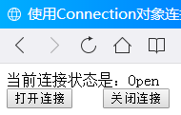
【案例5.1】使用Connection对象连接数据库
添加命名空间的引用
using System.Data.SqlClient;
在所有事件之外定义数据库连接对象
static string constr="Server=.;Database=test;Integrated Security=True";
SqlConnection conn = new SqlConnection(constr);
在页面载入时执行的事件代码
Label1.Text = "当前连接状态是：" + conn.State.ToString();
“打开连接”按钮被单击时执行的事件代码
conn.Open();Label1.Text = "当前连接状态是："+conn.State.ToString();
“关闭连接”按钮被单击时执行的事件代码
conn.Close();Label1.Text = "当前连接状态是：" + conn.State.ToString();

Slide 16
5.2.2 Command对象
Command对象就是SQL命令或者是对存储过程的引用。除了检索或更新数据之外，Command对象可用来对数据源执行一些不返回结果集的查询任务，以及用来执行改变数据源结构的数据定义命令。
使用Connection 与数据源建立连接后，可使用Command 对象对数据源执行查询、添加、删除和修改等各种操作，操作实现的方法可以使用SQL语句，也可以使用存储过程。
根据所用的.Net Framework数据提供程序的不同，Command对象也可以分成4种，分别是：
  SqlCommand
  OleDbCommand
  OdbcCommand
  OracleCommand
Notes:
在实际编程过程中应根据访问的数据源不同，选择相应的Command 对象。

Slide 17
5.2.2 Command对象
Command对象的常用属性
  Connection属性：获取或设置此Command 对象使用的Connection对象的名称。
  CommandText属性：获取或设置对数据源执行的SQL语句或存储过程名。
  CommandType属性：获取或设置Command对象要执行命令的类型。
Command对象的常用方法
  ExecuteNonQuery()方法：执行CommandText属性指定的内容，并返回受影响的行数。
  ExecuteReader()方法：执行CommandText属性指定的内容，并创建DataReader对象。
  ExecuteScalar()方法：执行查询，并返回查询所返回的结果集中第一行的第一列。

Slide 18
5.2.2 Command对象
调用SqlCommand类的构造方法创建Command对象
  SqlCommand 命令对象名= new SqlCommand (SQL语句,连接对象);
使用构造函数创建一个不含参数的Command对象，再设置Command对象的Connection属性和CommandText属性。
  SqlCommand 命令对象名= new SqlCommand ();
  命令对象名.Connection=连接对象;
  命令对象名. CommandText= SQL语句;

Slide 19
5.2.3 DataReader对象
当Command 对象返回结果集时，需要使用DataReader对象来检索数据。DataReader 对象返回一个来自Command 的只读的、只能向前的数据流。DataReader每次只能在内存中保留一行，所以开销非常小，提高了应用程序的性能。
由于 DataReader只执行读操作，并且每次只在内存缓冲区里存储结果集中的一条数据，所以使用DataReader对象的效率比较高，如果要查询大量数据，同时不需要随机访问和修改数据，DataReader是优先的选择。

Slide 20
5.2.3 DataReader对象
DataReader对象的常用属性
  FieldCount属性：表示由DataReader得到的一行数据中的字段数。
  HasRows属性：表示DataReader是否包含数据。
  IsClosed属性：表示DataReader对象是否关闭。
DataReader对象的常用方法
  Read()方法：返回SqlDataReader的第一条，并一条一条的向下读取。
  GetName() 方法：通过输入列索引，获得该列的名称。
  GetDataTypeName()方法：通过输入列索引，获得该列的类型。
  GetValue()方法：根据传入的列的索引值，返回当前记录行里指定列的值。
  Close ()方法：关闭DataReader对象。
  IsNull()方法：判断指定索引号的列的值是否为空，返回True或False。
创建DataReader对象
  通过command对象的ExecuteReader方法，其语法格式如下所示：
  SqlDataReader 数据读取器对象=命令对象名. ExecuteReader();

Slide 21
5.2.4 DataAdapter对象
DataAdapter（即数据适配器）对象是一种用来充当DataSet对象与实际数据源之间桥梁的对象。DataSet对象是一个非连接的对象，它与数据源无关。而DataAdapter则正好负责填充它并把它的数据提交给一个特定的数据源，它与DataSet配合使用，可以执行新增、查询、修改和删除等多种操作。
DataAdapter对象是一个双向通道，用来把数据从数据源中读到一个内存表中，以及把内存中的数据写回到一个数据源中。两种情况下使用的数据源可能相同，也可能不相同。而这两种操作分别称作填充（Fill）和更新（Update）。

Slide 22
5.2.4 DataAdapter对象
DataAdapter对象的常用属性
  SelectCommand属性：获取或设置一个语句或存储过程，在数据源中选择记录。
  UpdateCommand属性：获取或设置一个语句或存储过程，更新数据源中的记录。
  InsertCommand属性：获取或设置一个语句或存储过程，在数据源中插入新记录。
  DeleteCommand属性：获取或设置一个语句或存储过程，从数据源中删除记录。
DataAdapter对象的常用方法
  Fill()方法：把从源数据读取的数据行填充至DataSet对象中。
  Update()方法：在DataSet对象中的数据有所改动后更新数据源。

Slide 23
5.2.4 DataAdapter对象
创建DataAdapter对象
  DataAdapter对象的构造函数的参数有两个，一个是需要执行的SQL语句，另一个是数据库连接对象。以这二者为参数，调用SqlDataAdapter类的构造方法创建DataAdapter对象，其语法格式如下所示：
  SqlDataAdapter 数据适配器对象名= new SqlDataAdapter (SQL语句,连接对象);
  也可以首先使用构造函数创建一个不含参数的DataAdapter对象，再设置DataAdapter对象的Connection属性和CommandText属性，其语法格式如下所示：
    SqlDataAdapter数据适配器对象名= new SqlDataAdapter ();
    数据适配器对象名.Connection=连接对象;
    数据适配器对象名. CommandText= SQL语句;

Slide 24
5.2.5 DataSet对象
DataSet对象是ADO.NET的核心组件之一。ADO.NET从数据库抽取数据后，数据就存放在DataSet中，故可以把DataSet看成一个数据容器，或称为“内存中的数据库”。
DataSet从数据源中获取数据后就断开了与数据源之间的连接。可以在DataSet中对记录进行增删改、查询、统计等，当完成了各项操作后还可把DataSet中的数据送回数据源。
每一个DataSet都是一个或多个DataTable对象的集合，DataTable相当于数据库中的表。DataTable对象的常用属性：
  Columns属性：用于获取DataTable对象中表的列集合。
  Rows属性：用于获取DataTable对象中表的行集合。
  DefaultView属性：用于获取表的自定义视图。

Slide 25
5.2.5 DataSet对象
DataSet对象的常用属性
  Tables：获取包含在DataSet中的表的集合。可以通过索引来引用Tables集合中的一个表，例如，Tables[i]表示第i个表，其索引值从0开始编号。
  DataSetName：获取或设置当前DataSet的名称。
DataSet对象的常用方法
  Clear()方法：删除DataSet对象中所有表。
  Copy()方法：复制DataSet对象的结构和数据到另外一个DataSet对象中
创建DataSet对象
  先创建一个空的数据集对象，再把建立的数据表放到该数据集中。
  DataSet 数据集对象名 = new DataSet();
  先建立数据表，再创建包含数据表的数据集。
  DataSet 数据集对象名 = new DataSet("表名");

Slide 26
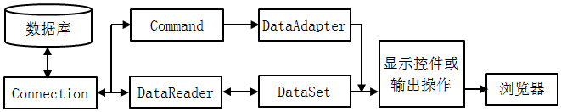
5.3 数据库访问模式
在ADO.NET中有两种访问数据库的模式
  一种是连接模式，在保持数据库连接的方式下，通过执行指定的SQL语句完成对数据的操作，数据的操作在断开数据库连接之前。
  断开模式，先将数据库中的数据读取到服务器的DataSet或者DataTable中，数据的操作在断开数据库连接之后。

Slide 27
5.3 数据库访问模式
5.3.1 连接模式
5.3.2 断开模式
5.3.3 两种访问模式的区别

Slide 28
5.3.1 连接模式
连接模式访问数据库的步骤
  创建Connection对象与数据库建立连接；
  创建Command对象对数据库执行SQL命令或存储过程，包括增、删、改及查询数据库等命令；
  打开与数据库的连接；
  执行操作数据库的命令，如果查询数据库的数据，则创建DataReader对象读取Command命令查询到的结果集，并将查到的结果集绑定到控件上；
  关闭与数据库的连接。
操作数据库的两种方法
  ExecuteReader()方法
  ExecuteNonQuery()方法

Slide 29
【案例5.2】使用ExecuteReader方法读取数据
ExecuteReader()方法提供了顺序读取数据库的方法，该方法根据提供的Select语句，返回一个DataReader对象，开发人员可以使用DataReader对象的Read方法，循环依次读取每条记录中各字段的内容。
本案例将test数据库中staff表中的姓名和职称字段显示在ListBox控件中。

Slide 30
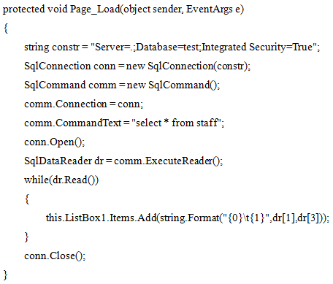
【案例5.2】使用ExecuteReader方法读取数据

Slide 31
【案例5.3】使用ExecuteNonQuery方法更新数据
ExecuteNonQuery()方法执行SQL语句，并返回因操作而受影响的行数。一般将其用于使用Update、Insert 、Delete或Select语句直接操作数据库中的表数据。ExecuteNonQuery()方法对于Update、Insert 、Delete语句，其返回值为该命令所影响的行数；而对于Select语句，由于执行Select语句后数据库并无变化，故其返回值为-1。
本案例根据输入的金额数，将test数据库中staff表中职称为“助教”的职工的工资增加。

Slide 32
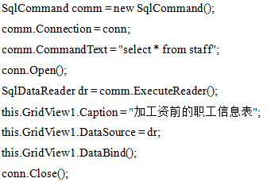
【案例5.3】使用ExecuteNonQuery方法更新数据
Page_Load事件代码

Slide 33
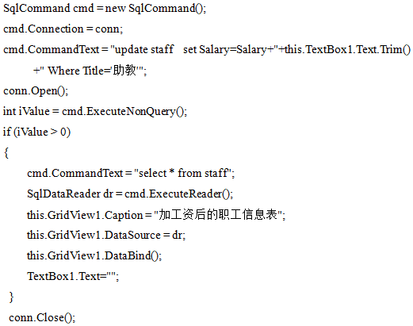
【案例5.3】使用ExecuteNonQuery方法更新数据
“加工资”按钮被单击时执行的事件代码

Slide 34
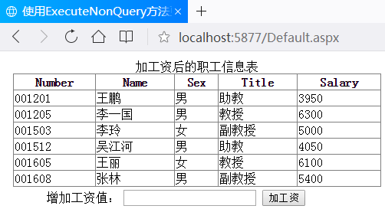
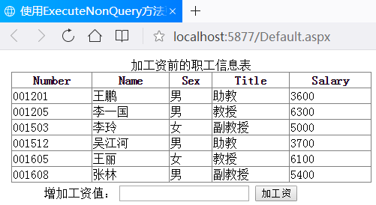
【案例5.3】使用ExecuteNonQuery方法更新数据
假设要给助教增加350元工资，则在文本框中输入350，单击“加工资”按钮。

Slide 35
5.3.2 断开模式
DataSet对象包含多个DataTable对象，用于存储与数据源断开连接的数据。DataAdapter对象可以作为数据库和内存之间的桥梁，使用DataAdapter对象的Fill方法可以提取查询的结果并填充到DataTable中，然后关闭连接，此时处于非连接状态，然后应用程序继续处理离线的DataSet数据。

Slide 36
断开模式访问数据库的步骤
使用断开模式查询数据的步骤
  创建Connection对象与数据库建立连接；
  创建DataAdapter对象，并设置Select语句；
  创建DataSet对象或者DataTable对象；
  使用DataAdapter的Fill方法填充DataSet；
  使用数据控件对数据进行显示。
使用断开模式编辑数据的步骤
  创建Connection对象与数据库建立连接；
  创建DataAdapter对象，并设置Select语句；
  创建CommandBuilder对象；
  创建DataSet对象或者DataTable对象；
  使用DataAdapter的Fill方法填充DataSet；
  使用数据控件对数据进行插入、更新或删除操作；
  调用DataAdapter对象的Update方法更新数据库。

Slide 37
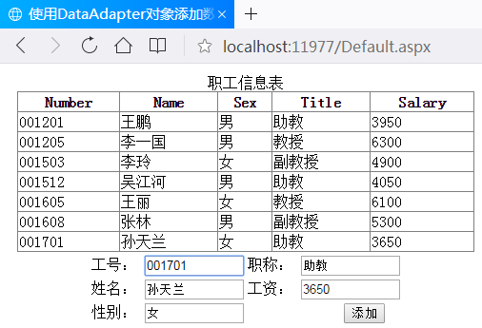
【案例5.4】使用DataAdapter对象添加数据

Slide 38
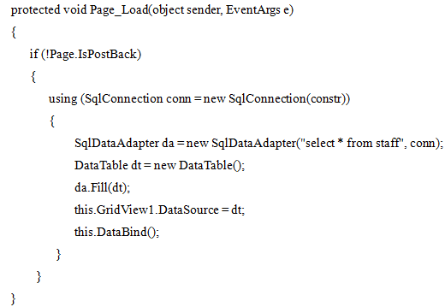
【案例5.4】使用DataAdapter对象添加数据
在页面载入时使用断开模式查询数据。先创建SqlDataAdapter对象，再创建DataTable对象dt，把SqlDataAdapter对象中的数据填充到dt中，然后把dt绑定到GridView控件上显示出来。
Notes:
释放与数据库的连接除了使用SqlConnection对象的Close方法外，还有一种方法就是使用using语句。在using语句中不再使用Close方法，一旦using模块结束，系统立即关闭与相关对象的连接。

Slide 39
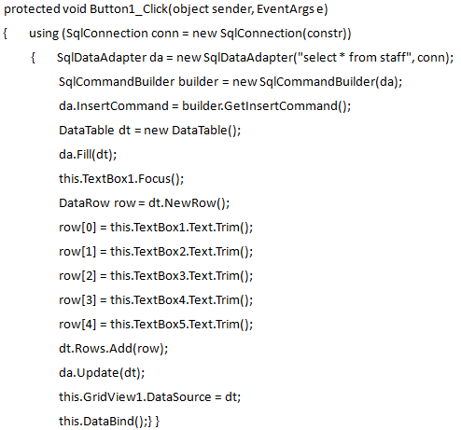
【案例5.4】使用DataAdapter对象添加数据
创建SqlCommandBuilder对象，根据SqlDataAdapter对象提供的Select 语句和连接字符串，利用SqlCommandBuilder对象的GetInsertCommand方法、GetUpdateCommand方法、GetDeleteCommand方法为SqlDataAdapter对象生成InsertCommand、UpdateCommand和 DeleteCommand，这样就可以调用DataAdapter对象的Update方法更新数据库。
“添加”按钮的单击事件中使用断开模式插入数据。

Slide 40
5.3.3 两种访问模式的区别
连接模式是指客户端始终与数据源保持连接，直到程序结束，这种方式的实时性好，但独占数据库连接，在数据量小、只读的情况下优先选择这种模式。
断开模式是指客户端从数据源获取数据后，断开与数据源的连接，所有的数据操作都是针对本地数据缓存里的数据，当需要从数据源获取新数据或者被处理后的数据回传，这时客户端再与数据源连接来完成相应的操作。这种方式不独占数据库连接，不过实时性差。断开模式适用于数据量大、需要修改数据同时更新数据库的场合。

Slide 41
5.4 使用ADO.NET技术操作数据
5.4.1 数据添加
5.4.2 数据更新
5.4.3 数据删除
5.4.4 存取图片

Slide 42
5.4.1 数据添加
数据添加是程序开发过程中最基本的工作，如果采用把数据绑定到控件的方式，需要设置每个控件的相关属性，灵活性会受到限制。
如果使用ADO.NET对象就方便多了。在添加数据的过程中
  首先创建SqlConnection对象和SqlCommand对象，
  然后打开数据库连接，
  再调用SqlCommand对象的ExecuteNonQuery方法完成插入操作。

Slide 43
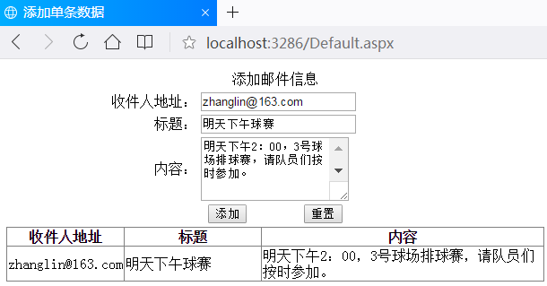
【案例5.5】添加单条数据
在页面中输入邮件信息，单击按钮把该条信息添加到test数据库中的send表中。

Slide 44
【案例5.5】添加单条数据
设置GridView1控件的AutoGenerateColumns为False，单击GridView1控件右上方的智能标记按钮，在弹出的“GridView任务”菜单中选择“编辑列…”，在弹出的“字段”对话框中给GridView1控件绑定send表中的3个字段，并把3个字段的列名称都改成中文。

Slide 45
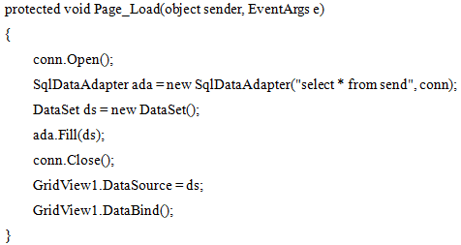
【案例5.5】添加单条数据
在页面载入时，先创建SqlDataAdapter对象，再创建DataSet对象ds，把SqlDataAdapter对象中的数据填充到ds中，然后把ds绑定到GridView控件上显示出来。

Slide 46
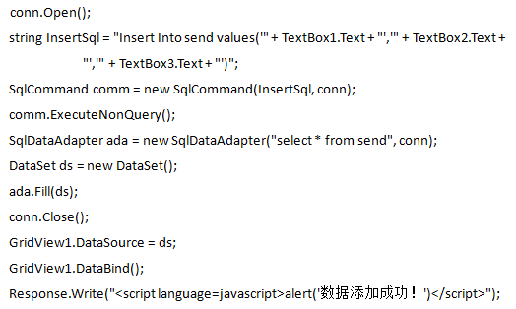
【案例5.5】添加单条数据
打开数据库连接，创建SqlCommand对象，调用SqlCommand对象的ExecuteNonQuery方法完成插入操作；然后创建SqlDataAdapter对象和DataSet对象，调用SqlDataAdapter的Fill方法填充DataSet，使用GridView控件把数据显示出来。
“添加”按钮被单击时执行的事件代码：

Slide 47
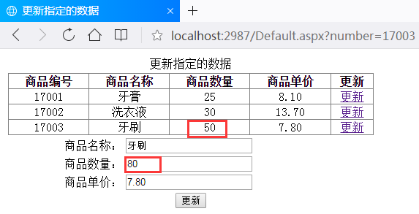
5.4.2 数据更新
1. 更新指定的数据
  在开发网站的过程中，指定数据的更新是常见的操作。可利用update语句来改变选定行上的一列或多列的值。
  【案例5.6】更新指定的数据。
  在页面的表格中选定一行数据，更新其中的一列或多列的值。

Slide 48
【案例5.6】更新指定的数据
设置GridView1控件的AutoGenerateColumns为False。单击GridView1控件右上方的智能标记按钮，在弹出的“GridView任务”菜单中选择“编辑列…”，在弹出的“字段”对话框中给GridView1控件绑定shopping表中的4个字段，并把4个字段的列名称都改成中文；
接着在“字段”对话框中添加一个HyperLinkField字段，其属性设置代码如下所示：
  <asp:HyperLinkField DataNavigateUrlFields="number" HeaderText="更新" Text="更新"
  DataNavigateUrlFormatString="Default.aspx?number={0}" />
其中，DataNavigateUrlFields是指绑定到超链接的NavigateUrl属性的字段，DataNavigateUrlFormatString是指绑定到超链接的NavigateUrl属性的值应用的格式设置。

Slide 49
【案例5.6】更新指定的数据
绑定GridView控件的自定义方法
  public void GridViewBind()
  {
  conn.Open();
  SqlDataAdapter ada = new SqlDataAdapter("select * from shopping", conn);
  DataSet ds = new DataSet();
  ada.Fill(ds);
  GridView1.DataSource = ds;
  GridView1.DataBind();
  conn.Close();
  }

Slide 50
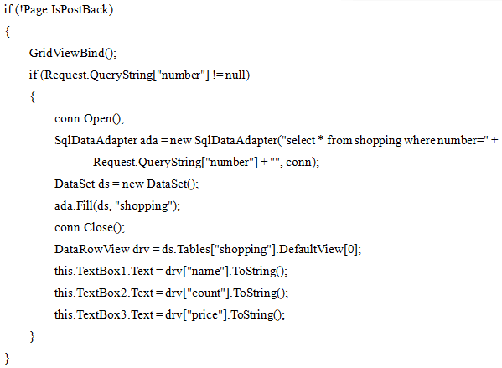
【案例5.6】更新指定的数据
在页面载入时，先把shopping表绑定到GridView1控件上显示出来，然后把选定行的3个字段值显示在对应的文本框控件中。Page_Load事件代码如下所示：

Slide 51
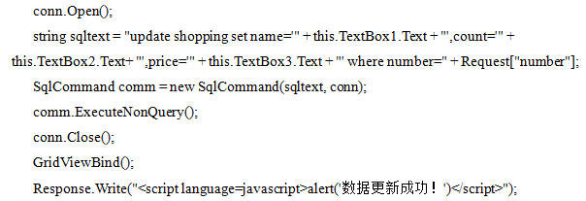
【案例5.6】更新指定的数据
“更新”按钮被单击时执行的事件代码如下所示：

Slide 52
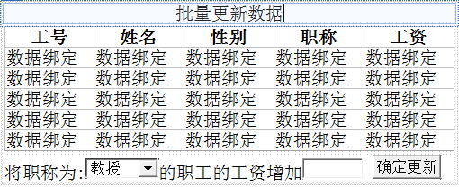
5.4.2 数据更新
2. 批量更新数据
  数据的批量更新是程序开发中经常用到的技术，它能极大地提高工作效率。在update语句中加入where条件可实现批量更新数据的功能。
  【案例5.7】批量更新数据。
  根据选择的职工职称对相同职称的职工工资作统一的调整。

Slide 53
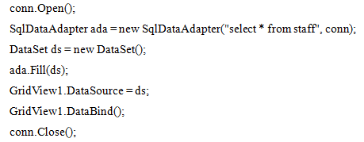
【案例5.7】批量更新数据
设置GridView1控件的AutoGenerateColumns为False。单击GridView1控件右上方的智能标记按钮，在弹出的“GridView任务”菜单中选择“编辑列…”，在弹出的“字段”对话框中给GridView1控件绑定staff表中的5个字段，并把5个字段的列名称都改成中文。给DropDownList控件增加如下列表项：教授、副教授、讲师、助教。
在页面载入时把staff表绑定到GridView1控件上显示出来，Page_Load事件代码如下：

Slide 54
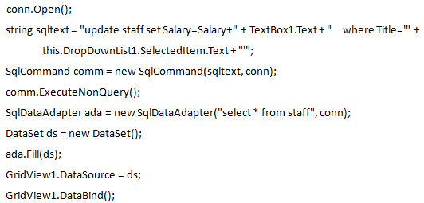
【案例5.7】批量更新数据
“确定更新”按钮被单击时执行的事件代码如下所示：

Slide 55
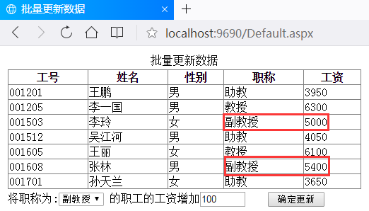
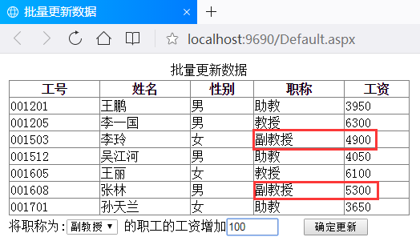
【案例5.7】批量更新数据
在职称列表中选择“副教授”，在文本框中输入拟增加的工资值，单击“确定更新”按钮，所有职称为副教授的职工工资都增加了100元。

Slide 56
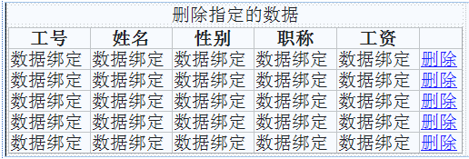
5.4.3 数据删除
1. 删除指定的数据
  如果数据信息中存在错误或者重复的数据，简单快捷的方法就是选定该数据，然后将其删除。
  【案例5.8】删除指定的数据。
  在页面中选定test数据库中staff表中的一行数据删除。

Slide 57
【案例5.8】删除指定的数据
把GridView1控件的AutoGenerateColumns设置为False， DataKeyNames属性设置为主键Number。单击GridView1控件右上方的智能标记按钮，在弹出的“GridView任务”菜单中选择“编辑列…”，在弹出的“字段”对话框中给GridView1控件绑定staff表中的5个字段，并把5个字段的列名称都改成中文；接着在“字段”对话框中添加一个CommandField字段，设置其ShowDeleteButton属性为True，在GridView中显示“删除”按钮。
在页面载入时把staff表绑定到GridView1控件上显示出来，代码同案例5.7。

Slide 58
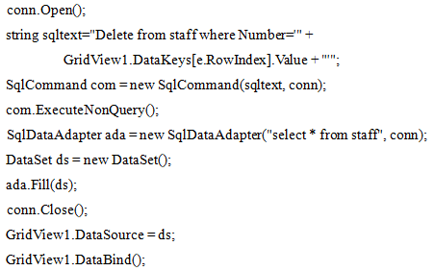
【案例5.8】删除指定的数据
在GridView1中单击要删除的数据所在行的“删除”按钮，激发GridView1的RowDeleting事件实现数据的删除，代码如下所示：

Slide 59
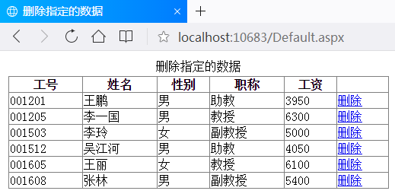
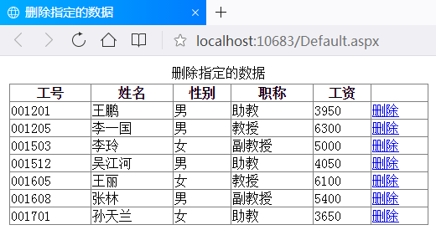
【案例5.8】删除指定的数据
在表中单击最后一行数据所在行的“删除”按钮，执行RowDeleting事件后实现了这行数据的删除。

Slide 60
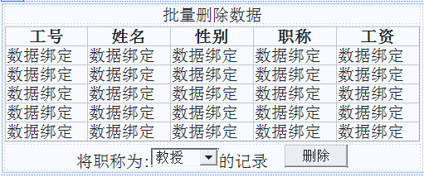
5.4.3 数据删除
2. 批量删除数据
  批量删除数据在网站及管理系统中应用比较广泛，主要通过设置delete语句后的where条件来实现。
  【案例5.9】批量删除数据。
  在页面中的下拉列表中选定一个职称，单击“删除”按钮，删除所有该职称的职工数据。

Slide 61
【案例5.9】批量删除数据
设置GridView1控件的AutoGenerateColumns为False。单击GridView1控件右上方的智能标记按钮，在弹出的“GridView任务”菜单中选择“编辑列…”，在弹出的“字段”对话框中给GridView1控件绑定staff表中的5个字段，并把5个字段的列名称都改成中文。给DropDownList控件增加如下列表项：教授、副教授、讲师、助教。
在页面载入时把staff表绑定到GridView1控件上显示出来，代码同案例5.7。

Slide 62
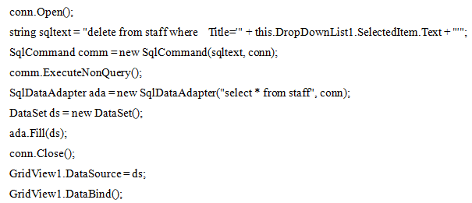
【案例5.9】批量删除数据
“删除”按钮被单击时执行的事件代码如下所示：

Slide 63
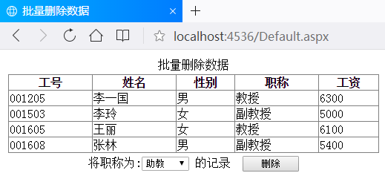
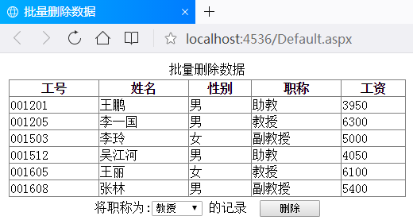
【案例5.9】批量删除数据
选择的职称为“助教”，单击“删除”按钮后，所有职称为“助教”的职工数据被删除了。

Slide 64
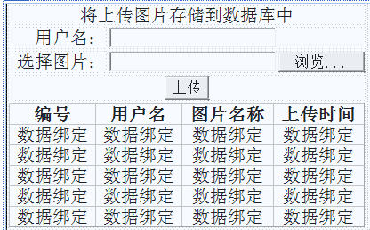
5.4.4 存取图片
1. 将上传图片存储到数据库中
  在开发Web应用程序过程中，经常会用到图片上传功能，使用户可将上传的图片名称存储到指定的表中，将图片存储到指定的目录下。
  【案例5.10】将上传图片存储到数据库中。
  首先获取上传控件指定的图片名称，然后获取文件扩展名并判断其格式是否符合图片类型，最后通过SQL语句将图片的名称插入到数据库test的表picSend中，并把图片保存到指定文件夹下。

Slide 65
【案例5.10】将上传图片存储到数据库中
在页面中添加一个5行2列的表格用来布局，将第1行、第4行、第5行合并，在第2行的第2列中添加一个TextBox控件，在第3行的第2列中添加一个FileUpload 控件，在第4行中添加一个Button控件，在第5行中添加一个GridView控件。
给GridView1控件绑定picSend表中的4个字段，并把4个字段的列名称都改成中文。
将数据库连接字符串放在Web.config的<configuration>下的<connectionStrings>配置节中。

Slide 66

【案例5.10】将上传图片存储到数据库中
在Web.config文件的<configuration>节中加入如下代码：
在所有事件之外定义数据库连接对象，其中连接SQL Server数据库的字符串是从<connectionStrings>节点中读取的，代码如下所示：

Slide 67
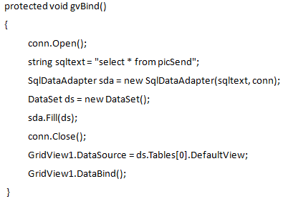
【案例5.10】将上传图片存储到数据库中
定义gvBind()方法使上传图片表中的内容在GridView控件中显示。

Slide 68
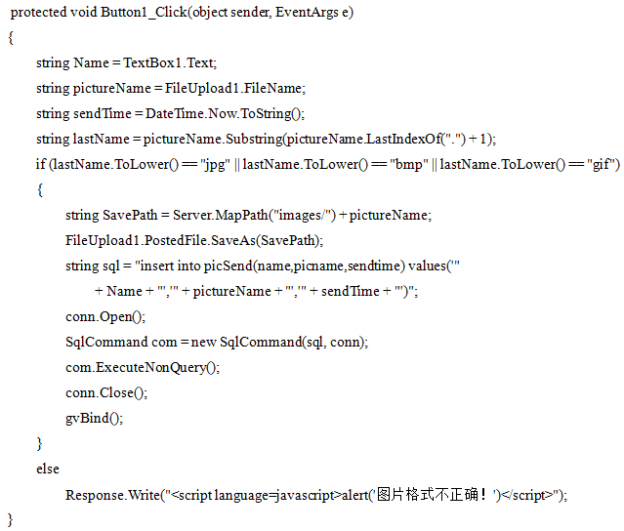
【案例5.10】将上传图片存储到数据库中
页面加载时，调用gvBind()方法显示上传图片表。
单击“上传”按钮后，首先获取上传图片文件名，再获取上传文件的扩展名，通过if语句判断图片格式是否符合要求，若符合，则通过INSERT语句将文件名存储到数据库中，并通过SaveAs方法将图片保存到指定目录下；如果图片格式不符合要求，则弹出“图片格式不正确！”的提示框。

Slide 69
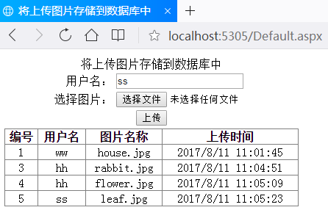
【案例5.10】将上传图片存储到数据库中
在“用户名”文本框中输入用户名，通过“选择文件”按钮选择要上传的图片文件，单击“上传”按钮，如果文件格式符合要求，则这个上传的图片文件的相关信息就显示在页面下方的GridView控件中。

Slide 70
5.4.4 存取图片
2. 读取图片名称并显示图片
  将上传的图片存储到数据库后，有时需要读取数据库图片的名称并显示图片。
  【案例5.11】读取图片名称并显示图片。
  把数据库test的表picSend中的图片名称绑定到下拉列表上，选择下拉列表中的图片名称后，在文本框中显示该图片的名称，并将图片显示在页面中。
  在页面中添加一个4行2列的表格用来布局，将第1行和第4行合并，在第2行的第2列中添加一个DropDownList控件，在第3行的第2列中添加一个Label 控件，在第4行中添加一个Image控件，所有控件的ID均采用默认名称。设置DropDownList控件的AutoPostBack属性为True。

Slide 71
【案例5.11】读取图片名称并显示图片
在Web.config文件的<configuration>节中加入如下代码：
  <connectionStrings>
  <add name="constr" connectionString="Server=.;Database=test;Integrated Security=True"/>
  </connectionStrings>
在所有事件之外定义数据库连接对象，其中连接SQL Server数据库的字符串是从<connectionStrings>节点中读取的，代码如下所示：
  SqlConnection conn =
  new SqlConnection(ConfigurationManager.ConnectionStrings["constr"].ConnectionString);

Slide 72
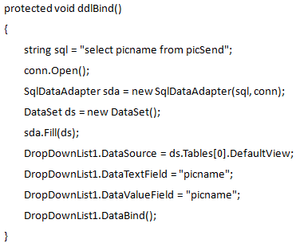
【案例5.11】读取图片名称并显示图片
定义ddlBind()方法把保存在数据表中的图片名称绑定到DropDownList控件中，将控件文本内容设置为数据表picSend中的picname字段。

Slide 73
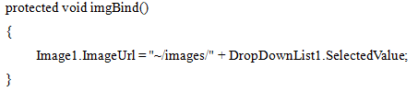
【案例5.11】读取图片名称并显示图片
定义imgBind()方法将当前选择的图片显示在Image控件中，代码如下所示：

Slide 74
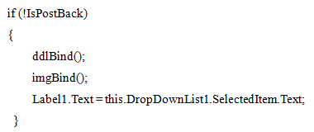
【案例5.11】读取图片名称并显示图片
页面加载时，调用ddlBind()方法将图片名称添加到下拉列表控件DropDownList中，调用imgBind()方法在Image控件中显示当前选定的图片，把下拉列表框中当前选定的图片名称读到文本框中，Page_Load事件代码如下所示：

Slide 75
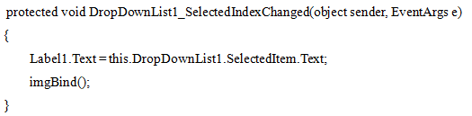
【案例5.11】读取图片名称并显示图片
当改变DropDownList选项时，会激发SelectedIndexChanged事件，在该事件中调用 imgBind()方法重新显示图片，并把重新选择的图片名称读取在文本框中。

Slide 76
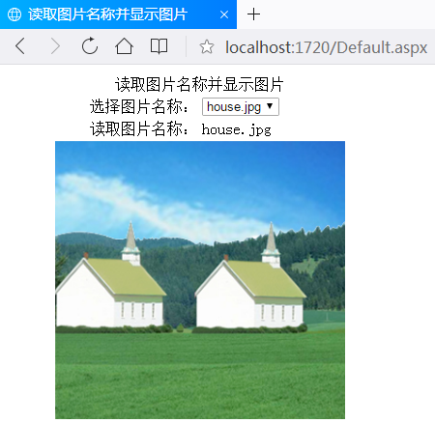
【案例5.11】读取图片名称并显示图片
在下拉列表框中选择图片名称，就会Image控件中显示该图片，并把其名称读取到文本框中。

